Slide 1

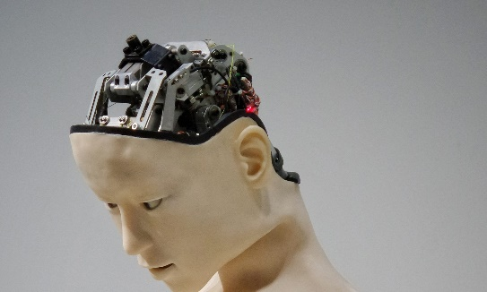
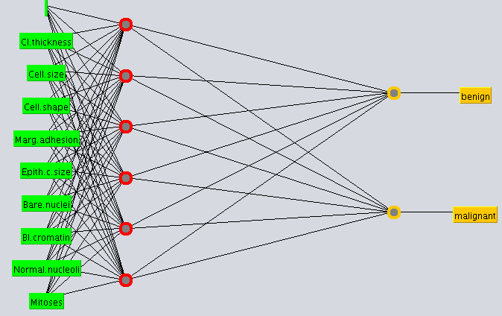
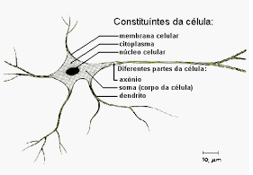

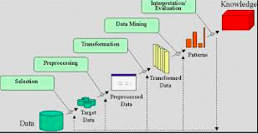
Especialização em Inteligência Artificial Aplicada
Aprendizado de Máquina
Material 08 – Regras de Associação – Práticas
Prof. Dr. Jaime Wojciechowski
jaimewo@ufpr.br
© Todos os direitos reservados ao autor
Notes:
© Copyright Showeet.com – Free PowerPoint Templates

Slide 2
Regras de Associação
Práticas usando o R - Groceries (Mercearias)
Registro de produtos de 9835 compras
[1] {citrus fruit,semi-finished bread, margarine, ready soups}
[2] {tropical fruit, yogurt, coffee}
[3] {whole milk}
[4] {pip fruit, yogurt, cream cheese , meat spreads}
[5] {other vegetables, whole milk, condensed milk, long life bakery product}
[6] {whole milk, butter, yogurt, rice, abrasive cleaner}
[7] {rolls/buns}
[8] {other vegetables, UHT-milk, rolls/buns, bottled beer, liquor (appetizer)}
[9] {pot plants}
[10] {whole milk, cereals}
Notes:
© Copyright Showeet.com – Free PowerPoint Templates

Slide 3
Regras de Associação
Práticas usando o R - Groceries (Mercearias)
### Instalação dos pacotes necessários
install.packages('arules', dep=T)
library(arules)
library(datasets)
### Leitura dos dados
dados <- data(Groceries)
inspect(Groceries[1:3])
items [1] {citrus fruit, semi-finished bread, margarine, ready soups} [2] {tropical fruit, yogurt, coffee} [3] {whole milk}
Notes:
© Copyright Showeet.com – Free PowerPoint Templates

Slide 4
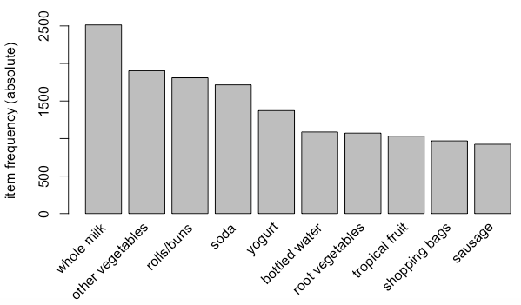
Regras de Associação
Práticas usando o R - Groceries (Mercearias)
### Podemos ver a frequência dos 10 primeiros itens:
itemFrequencyPlot(Groceries, topN=10, type='absolute')
Notes:
© Copyright Showeet.com – Free PowerPoint Templates

Slide 5
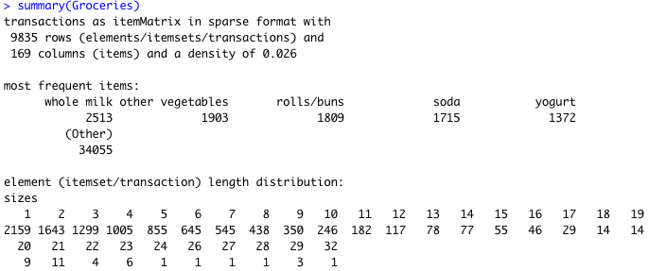
Regras de Associação
Práticas usando o R - Groceries (Mercearias)
### Podemos também ter uma visão geral dos dados:
summary(Groceries)
O arquivo tem 9835 linhas (compras);
169 colunas (total de itens);
Item mais frequente – whole milk com 2513 ocorrências;
2159 linhas com 1 item
1643 com 2 itens
.
.
1 linha com 32 itens
Notes:
© Copyright Showeet.com – Free PowerPoint Templates

Slide 6
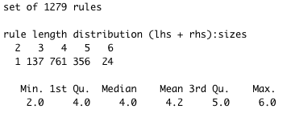
Regras de Associação
Práticas usando o R - Groceries (Mercearias)
### Agora vamos obter as regras:
### Primeiramente definimos o Suporte=0,001 e Confiança=0,7
set.seed(1912)
rules <- apriori(Groceries, parameter = list(supp = 0.001, conf = 0.7, minlen=2))
summary(rules)
Foram criadas 1279 regras
1 regra com 2 itens
137 regras com 3 itens
761 regras com 4 itens
456 regras com 5 itens
24 regras com 6 itens
Notes:
© Copyright Showeet.com – Free PowerPoint Templates

Slide 7
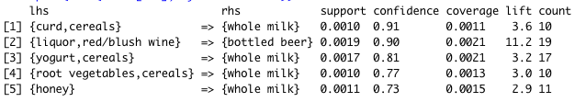
Regras de Associação
Práticas usando o R - Groceries (Mercearias)
### Vamos ver as 5 primeiras regras ordenadas pela confiança:
options(digits=2)
inspect(sort(rules[1:5], by="confidence"))
A primeira regra nos diz que há 91% de chance de quem compra coalhada e cereais, compra também leite
Já a segunda diz que há 90% de chance de quem compra licor e vinho, também compra cerveja
Notes:
© Copyright Showeet.com – Free PowerPoint Templates

Slide 8
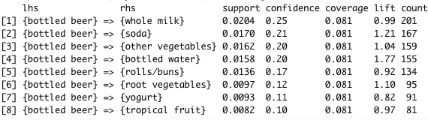
Regras de Associação
Práticas usando o R - Groceries (Mercearias)
### Se eu desejar saber o que foi comprado com cerveja, por exemplo (quem compra cerveja compra também quais produtos?)
set.seed(1912)
rules <- apriori(data=Groceries, parameter=list(supp=0.001,conf = 0.1,minlen=2),appearance = list(default='rhs',lhs='bottled beer'), control = list(verbose=F))
inspect(sort(rules, by='confidence', decreasing=T))
Quem compra cerveja também compra (com chance igual ou acima de 10%) leite, soda, outros vegetais, água.
Notes:
© Copyright Showeet.com – Free PowerPoint Templates

Slide 9

Regras de Associação
Práticas usando o R - Lista de Compras
### Leitura dos dados
setwd("/Users/jaimewojciechowski/Dropbox/Jaime/AA-UFPR/EspecializacaoIAA2022/Material 08 - Regras de Associacao/Material 08 - 2 - Regras de Associacao - Praticas/Material 08 – 1 - Lista de Compras")
dados <- read.transactions(file="Material 08 – 1 - Lista de Compras - Dados.csv",format="basket",sep=";")
inspect(dados[1:4])
setwd("D:\\Dropbox\\Jaime\\AA-UFPR\\EspecializacaoIAA2021\\Material 08 - 2 - Regras de Associacao - Praticas\\Material 08 – 1 - Lista de Compras")
Notes:
© Copyright Showeet.com – Free PowerPoint Templates

Slide 10

Regras de Associação
Práticas usando o R - Lista de Compras
### Extrai as regras
set.seed(1912)
rules <- apriori(dados, parameter = list(supp = 0.5, conf = 0.9, target = "rules"))
inspect(rules)
Notes:
© Copyright Showeet.com – Free PowerPoint Templates

Slide 11
Regras de Associação
Bora fazer o Trabalho Final
Obs: Para o exercício da Academia de Musculação, criar um arquivo com diversos aparelhos que os alunos realizam. Verificar as associações de aparelhos realizados. Exemplos de aparelhos: Leg Press, Extensor, Flexor, Abdutor, Adutor, Gemeos, Agachamento Smith, Afundo, Crucifixo, etc
Notes:
© Copyright Showeet.com – Free PowerPoint Templates

Slide 12
Regras de Associação
HUHUUUU !!!!!
ACABOU !!!!
CHEGA !!!!
NUNCA MAIS !!!
Notes:
© Copyright Showeet.com – Free PowerPoint Templates

